Slide 1
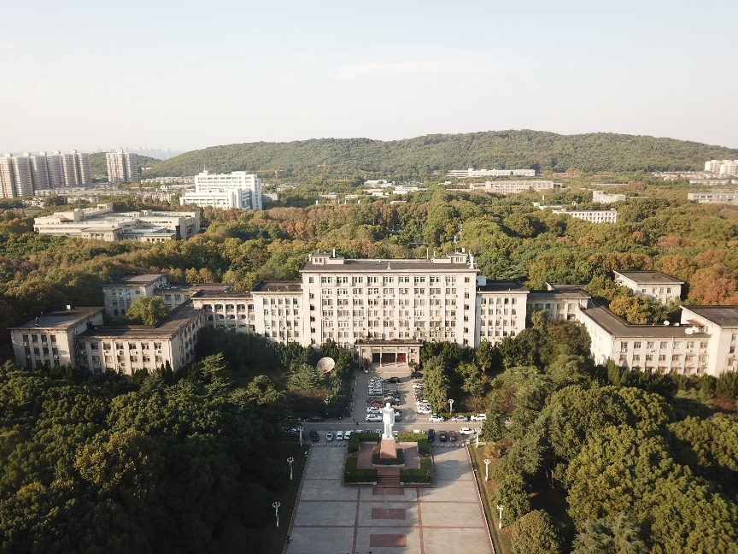
网红机器人开题报告
成员：何晨旭 陈羽靖 陈明香

Slide 2
一、项目创意
二、项目需求
目录
三、系统方案&技术路线
四、工作计划&团队分工

Slide 3
一
项目创意

Slide 4
项目创意
1.问题描述
设计一个网红机器人，能够工作。不能够用成品模块直接使用，利用常用的一些生活废料完成。要求能手动控制行走，能自主行走，遇到障碍能规避。
2.问题分析
网红机器人是网路上一些手工爱好者制作的简单行走机器人。大部分机器人都不存在电路控制，只是简单的马达带动机械行走。只有接通电源与断开电源的开关可以控制机器人的前进与停止。很少有诸如遥控、障碍检测、转弯等功能。
3.创意
将两个只能前进的行走机器人左右并排，分别控制他们的前进后退来实现机器人整体的转向、行走功能。
将arduino作为网红机器人的控制器，赋予机器人诸如避障、遥控等功能，提高网红机器人的可玩性。

Slide 5
二
项目需求

Slide 6
项目需求
材料
①利用木板、纸板、热熔胶等生活中可以获取的材料组成机器人的机械结构。因为没有合适的切割工具，此处我们购买的裁剪好的木板+热熔胶和螺丝进行拼装。
②开发板及传感器为网络购买，led与导线为以前实验剩余品。

Slide 7
项目需求
2. 基本功能
①前、后行走；
遥控器可以下达前进后退的指令、机器人在绕过障碍后会自动遵循避障前的指令。
②能向左、向右转弯；
遥控器可以下达前进后退的指令、机器人在遇到障碍物后会自动转弯。
③能探测前方障碍物，并自行转弯；
④能通过遥控控制机器人的运动；
遥控可以下达前进、后退、左转、右转四种指令。

Slide 8
项目需求
3. 优化设想
①可自动寻迹
②可通过语音进行控制
③可进行交互行为包括对语音、震动等进行反馈

Slide 9
三
系统方案&技术路线

Slide 10
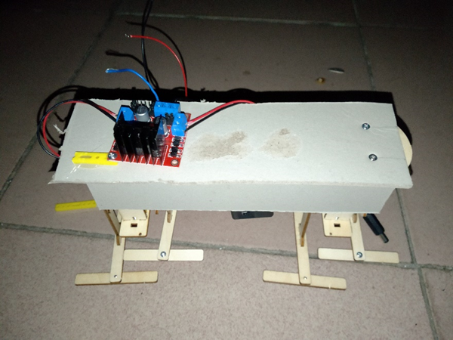
系统方案&技术路线
1. 机器人的机械结构
机器人的驱动系统由左右两个马达组成，左右两部分都可以前景后退。通过左右的协调完成运动行为。

Slide 11
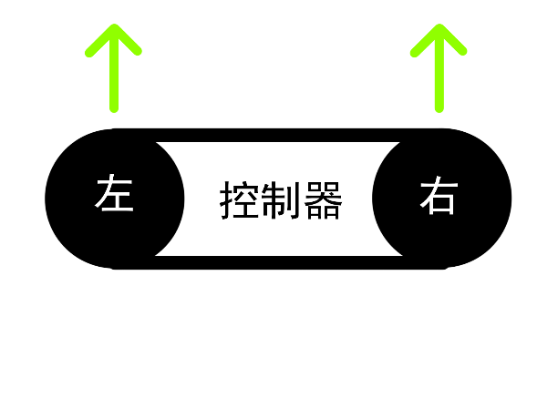
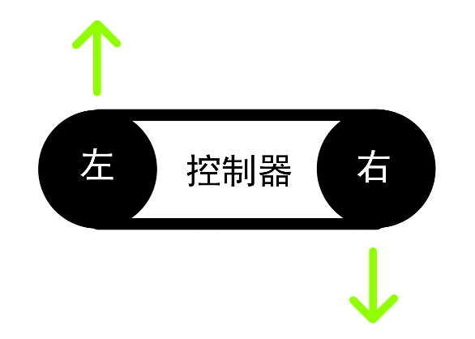
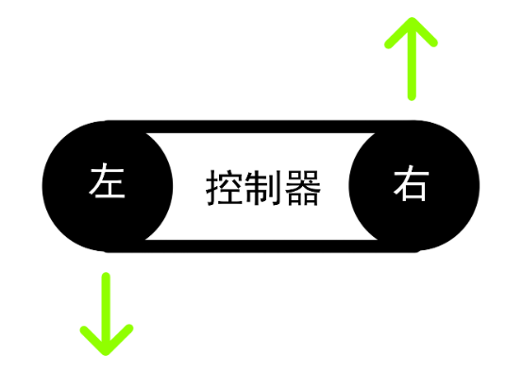
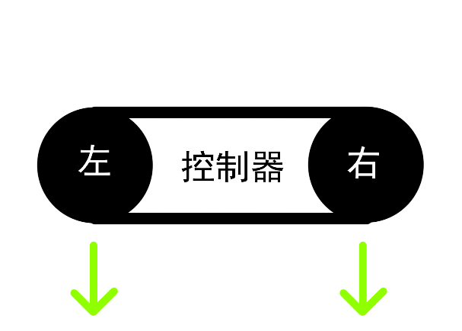
系统方案&技术路线
2. 机器人转向的实现方法
前进
右转
左转
后退

Slide 12
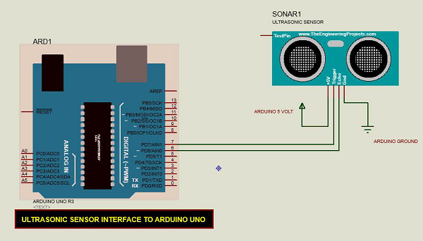
系统方案&技术路线
3. 超声波避障
机器人通过超声波模块来进行障碍物的检测，由前、左、右三个传感器感知周围障碍物体，提交控制器进行运动决策。
HC-SR04超声波传感器使用声纳来确定物体的距离，就像蝙蝠一样。它提供了非常好的非接触范围检测，准确度高，读数稳定，易于使用，尺寸从2厘米到400厘米或1英寸到13英尺不等。

Slide 13
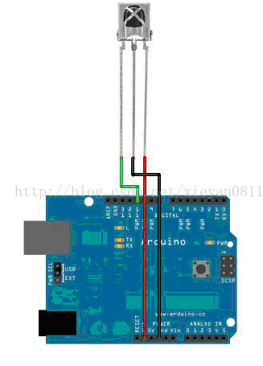
系统方案&技术路线
4. 红外遥控
机器人采用1838红外模块接受红外遥控的信号，将运动控制命令存入全局变量。再结合超声波传感器的反馈来进行避障、行进的决策。

Slide 14
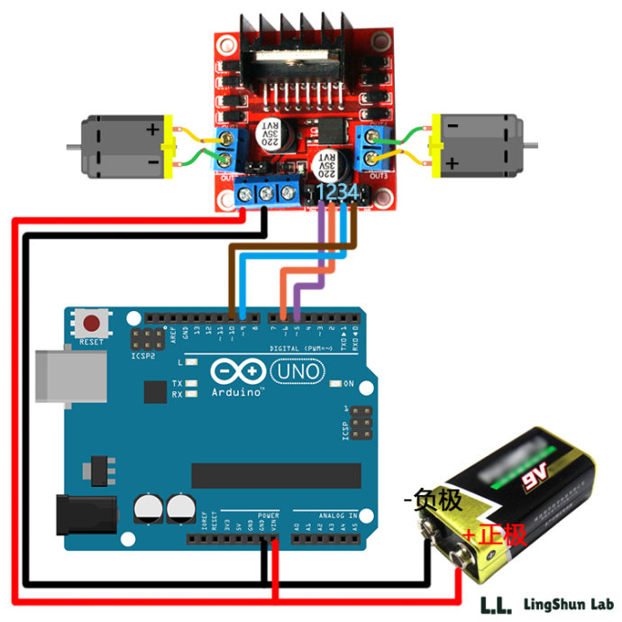
系统方案&技术路线
5. 电机驱动
机器人左右两个电机由l298n来进行驱动，利用此驱动模块可以给予电机高于控制器的电压，同时控制电机转速，稳定行进方向。
L298N 是一种双H桥电机驱动芯片，其中每个H桥可以提供2A的电流，功率部分的供电电压范围是2.5-48v，逻辑部分5v供电，接受5vTTL电平。

Slide 15
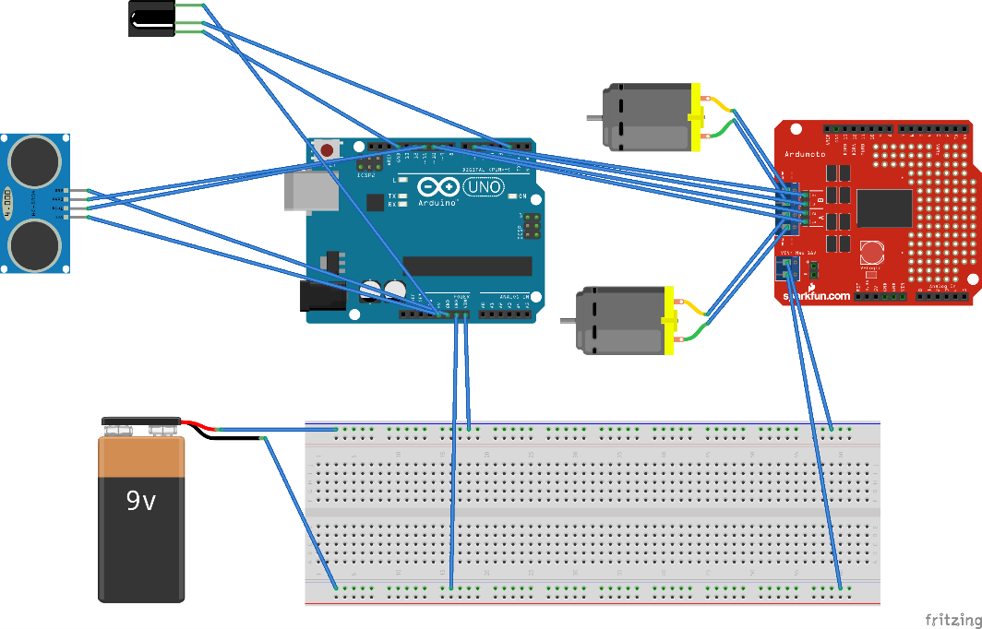
系统方案&技术路线
6. 硬件总体方案及连线图
系统采用基于ATMEGA328微控制器的Arduino开发板作为系统控制板，构建基于arduino的网红机器人。选择L298N作为电机驱动板，驱动两个120：1减速电机，控制机器人运动。1838红外接收器接收红外信号实现对机器人的遥控。由sr04超声波模块进行障碍物探测。

Slide 16
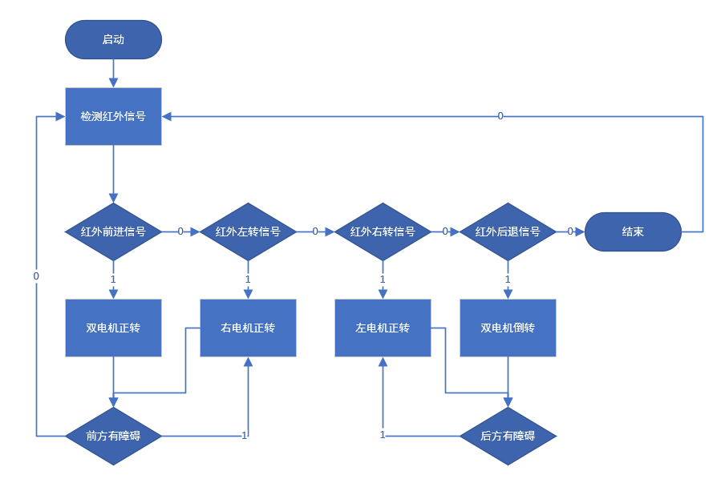
系统方案&技术路线
7. 总体方案流程图

Slide 17
系统方案&技术路线
9. 元件清单
基本功能材料
木板 若干 12元
纸板 若干 0元
导线 若干 0元
电机 两个 7元
Arduino uno开发板 一块 27元
1838红外接收器 一个 3元
红外发射器 一个 4元
Sr04超声波模块 三个 13元
L298N双路电机驱动板 一个 7元
120：1减速电机 两个 7元
总计 80元

Slide 18
四
工作计划&团队分工

Slide 19

工作计划&团队分工
第1-2周 | 需求分析/立项报告/硬件设计 | 需求分析/立项报告/硬件设计
第3-4周 | 硬件搭建/软件设计 | 硬件搭建/软件设计
第5-6周 | 软件编程/运行测试 | 软件编程/运行测试
第7-8周 | 撰写报告 | 撰写报告
第9周 | 提交报告 | 提交报告
团队分工
陈羽婧 |  | 硬件搭建/软件编程
陈明香 |  | 硬件搭建/软件编程
何晨旭 |  | 硬件搭建/软件编程

Slide 20
感谢观看
PPT模板下载：www.1ppt.com/moban/ 行业PPT模板：www.1ppt.com/hangye/
节日PPT模板：www.1ppt.com/jieri/ PPT素材下载：www.1ppt.com/sucai/
PPT背景图片：www.1ppt.com/beijing/ PPT图表下载：www.1ppt.com/tubiao/
优秀PPT下载：www.1ppt.com/xiazai/ PPT教程： www.1ppt.com/powerpoint/
Word教程： www.1ppt.com/word/ Excel教程：www.1ppt.com/excel/
资料下载：www.1ppt.com/ziliao/ PPT课件下载：www.1ppt.com/kejian/
范文下载：www.1ppt.com/fanwen/ 试卷下载：www.1ppt.com/shiti/
教案下载：www.1ppt.com/jiaoan/
字体下载：www.1ppt.com/ziti/

